Slide 1
Strukturalne wzorce projektowe

Slide 2
Adapter
Strukturalny wzorzec projektowy, którego celem jest umożliwienie współpracy dwóm klasom o niekompatybilnych interfejsach. Adapter przekształca interfejs jednej z klas na interfejs drugiej klasy. Innym zadaniem omawianego wzorca jest opakowanie istniejącego interfejsu w nowy.
Źródło: wikipedia.org

Slide 3
Zastosowanie
Wzorzec Adapter stosujemy najczęściej w sytuacji gdy mamy niekompatybilne ze sobą interfejsy.

Slide 4
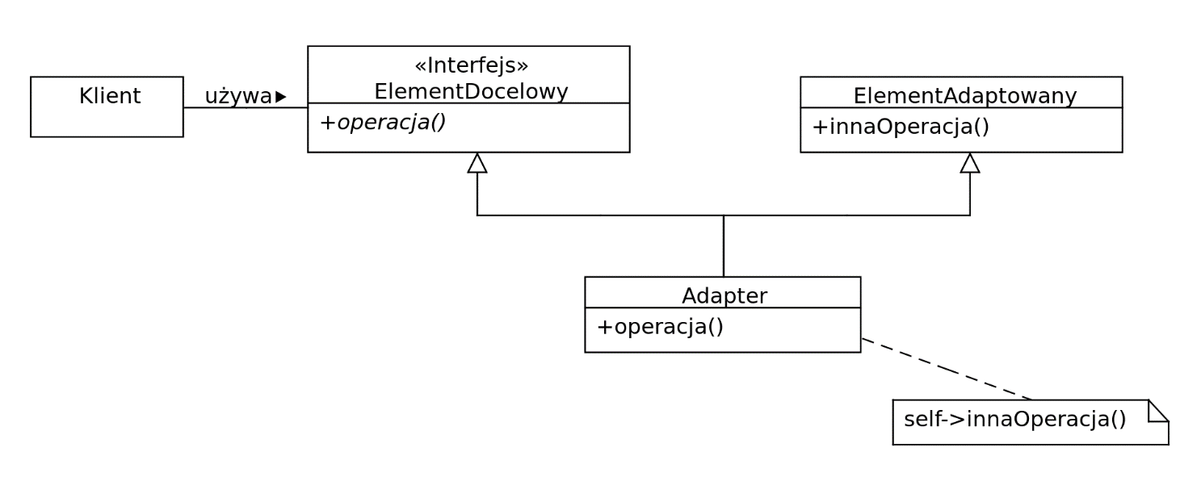
Implementacja
Istnieje kilka implementacji tego wzorca (przez dziedziczenie oraz kompozycję). Zalecanym i częściej stosowana jest wariacja z kompozycją.
Źródło obrazka: wikipedia.org

Slide 5
Dekorator
Wzorzec służący do dodawania nowych funkcjonalności do istniejącego kodu, bez modyfikacji istniejących klas

Slide 6
Zastosowanie
Dynamiczne rozszerzanie/komponowanie funkcjonalności systemu podczas jego działania.

Slide 7
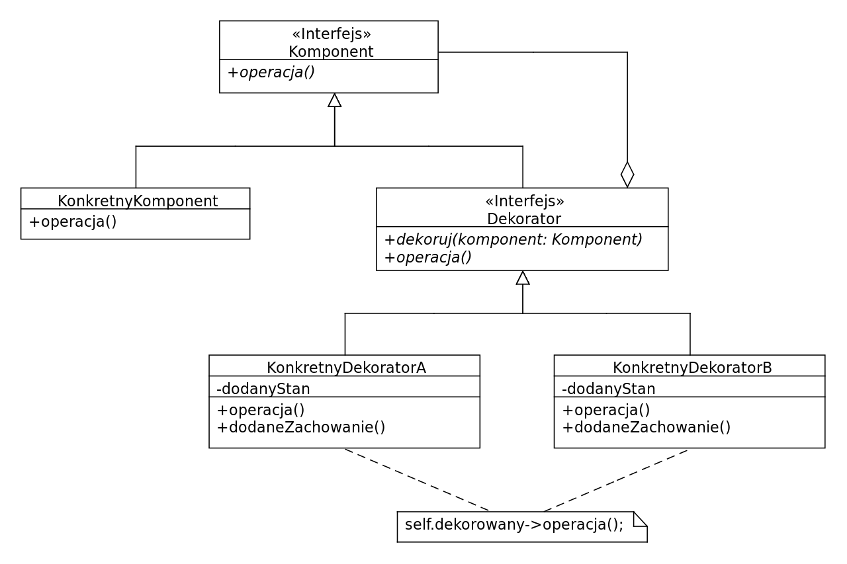
Implementacja
Najczęściej implementujemy wzorzec poprzez kompozycje. Tworzymy klasę dekorującą (implementującą ten sam interfejs), która dodaje swoje zachowanie a następnie deleguje wywołanie do klasy właściwej (lub na odwrót).
Źródło obrazka: wikipedia.org

Slide 8
Fasada
Wzorzec pozwala na dostęp do złożonych funkcji systemu poprzez proste API, które zwykle deleguje wywołania bardziej szczegółowych komponentów.

Slide 9
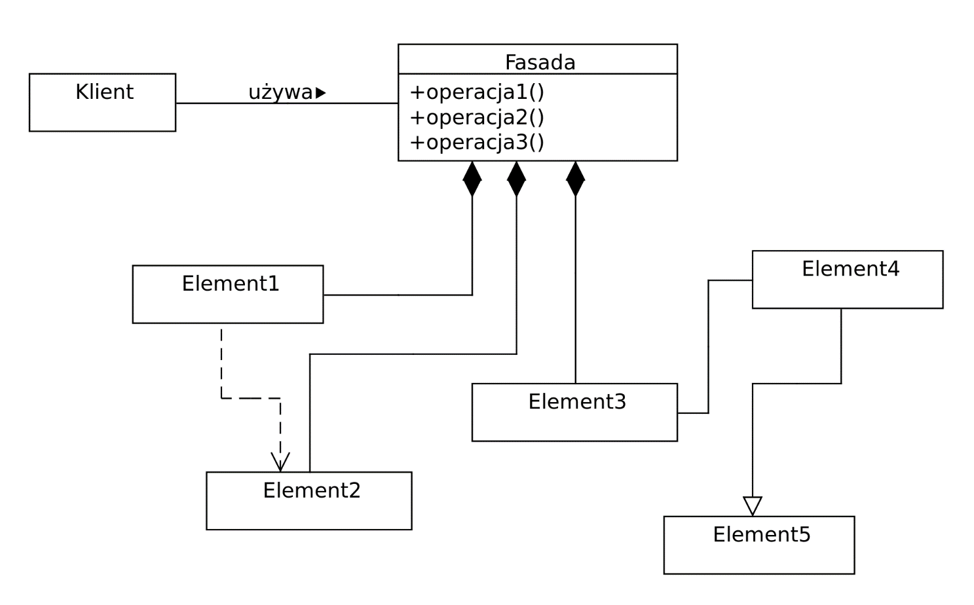
Implementacja
Fasadę implementujemy jako klasę, która zawiera zestaw metod, które zwykle delegują dane działania do bardziej szczegółowych (wewnętrznych) klas.
Źródło obrazka: wikipedia.org

Slide 10
Kompozyt
Wzorzec służący do opakowania obiektu złożonego z wielu elementów tak aby był widoczny jako pojedynczy element.

Slide 11
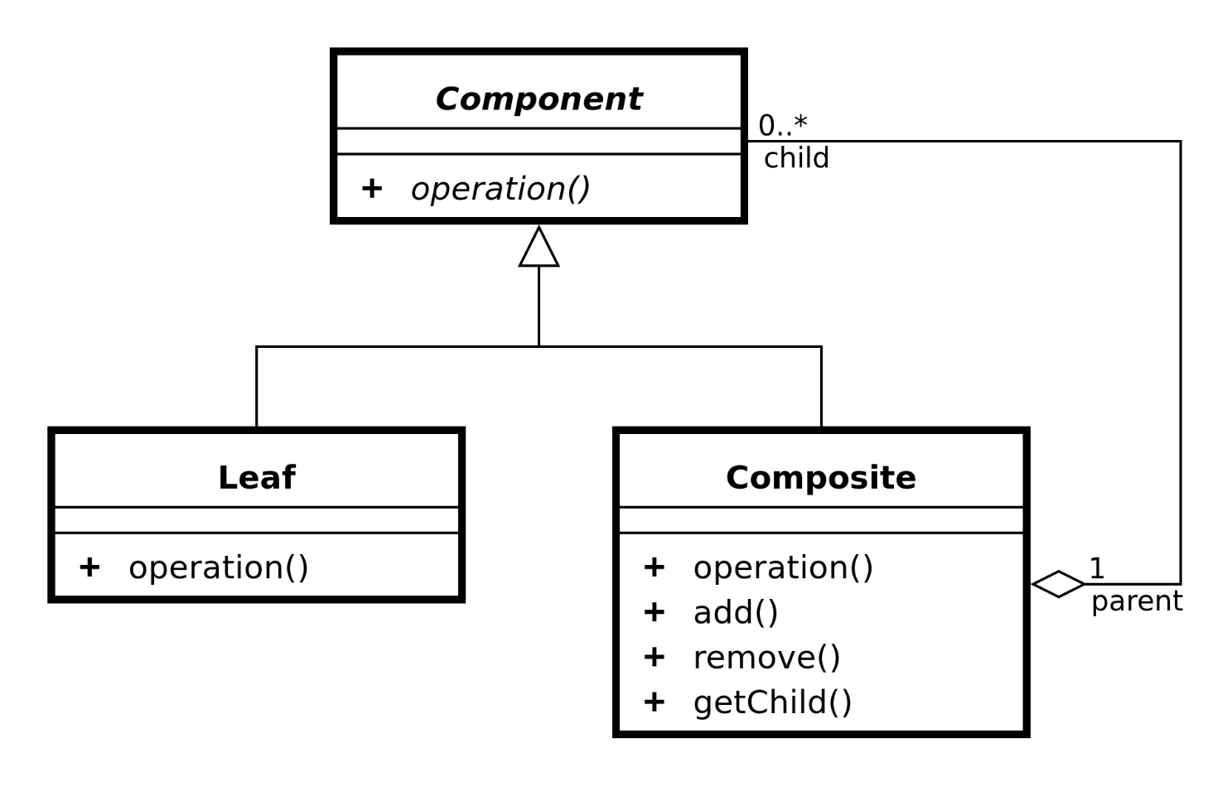
Implementacja
Kompozyt jak i pojedynczy element rozszerzają ten sam interfejs, przez co operacje na nich są przezroczyste dla konsumenta.
Źródło obrazka: wikipedia.org

Slide 12
Inne wzorce strukuralne
Most – preferencja kompozycji nad dziedziczenie
Pełnomocnik – proxy (zarządzanie transakcjami, security, czyste cache)
Pyłek – zabezpieczenie przed tworzeniem ciężkich obiektów (np. na podstawie pliku) i zabezpieczanie ich w cache
Jak zostanie czasu to zaimplementujemy

